Slide 1


Ebru Sezer 2006, 2007 Günleme

Slide 2

Builder Pattern
Adından da anlaşılacağı gibi nesneleri oluşturmak/yaratmak için kullanılan bir örüntüdür.
Amacı basit nesnelerin oluşturduğu karmaşık nesnelerin, oluşturulmasını ve gösterimini ayırmaktır.

Slide 3
Builder Pattern
Aynı oluşturma işlemi farklı gösterimler yaratabilir.
Örüntü ile istemci nesneye sadece “type” ve “content” belirleyerek karmaşık nesne yaratma imkanı sağlanır. İstemci, karmaşık nesnenin ne şekilde (hangi adımlar ile) yaratıldığından soyutlanmış olur.

Slide 4
Builder Pattern
Tüm farklı “builder class” ları genellikle abstract bir Builder sınıfından kalıt alırlar; abstractBuilder sınıfının içerisinde nesnenin parçalarını oluşturmakta kullanılan ileti tanımları bulunur.
abstractBuilder iletileri Director da bulunan construct() iletisi içerisinde sıra ile çağırılırlar.

Slide 5
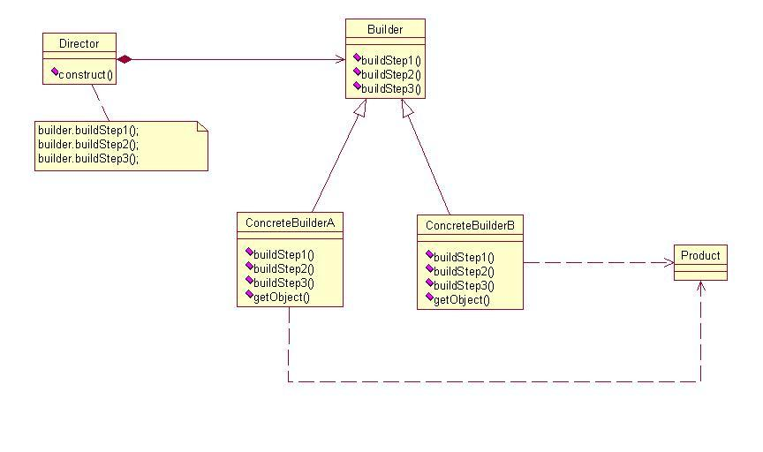

Sınıf Çizeneği

Slide 6
Builder
  Product nesnesine ait parçaların yaratılmasına ilişkin soyut bir arayüz tanımlar.
ConcreteBuilder
  Builder arayüzünü gerçekletirerek Product’a ait parçaları oluşturur.
  Yarattığı gösterimi tanımlar ve saklar.
  Product nesnesini alıp kullanabilmek için bir arayüz sağlar.
Director
  Director sınıfı nesnenin yaratılması sırasında uygulanacak sıralamayı düzenlemek ile sorumludur. Parametre olarak bir ConcreteBuilder alır ve bunun üzerinde gerekli işlemleri gerçekleştirir.
Product
  Oluşturulan karmaşık nesneyi temsil eder. ConcreteBuilder nesneye ait içsel gösterimi oluşturur ve bu oluşturma/birleştirme işlemi sırasında bütünü oluşturmakta kullanılan parçalara ait tanımları içerir.

Slide 7
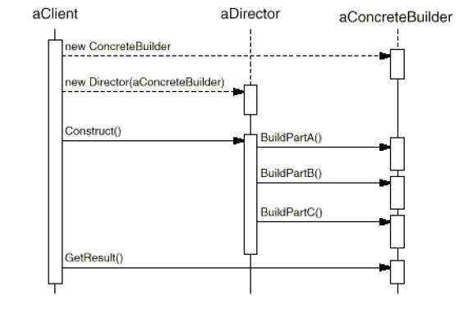
Ardıl İşlem Çizeneği

Slide 8
/*Product*/
class BurgerMenu {
private String burger = "";
private String patates = "";
private String icecek = "";
private String oyuncak = "";
public void setBurger(String burger) { this.burger = burger; }
public void setPatates(String patates) { this.patates = patates; }
public void setIcecek(String icecek) { this.icecek = icecek;}
public void setOyuncak(String oyuncak) { this.oyuncak = oyuncak;}
}
/*AbstractBuilder*/
abstract class BurgerMenuBuilder {
protected BurgerMenu menu;
public BurgerMenu getMenu() {
return menu; }
public void createMenu() {
menu = new BurgerMenu(); }
public abstract void buildBurger();
public abstract void buildPatates();
public abstract void buildIcecek();
public abstract void buildOyuncak();
}
/*ConcreteBuilder*/
public class HamburgerMenuBuilder extends BurgerMenuBuilder {
public void buildBurger() { menu.setBurger("ekmek + köfte");}
public void buildPatates() { menu.setPatates("çubuk patates");}
public void buildIcecek() { menu.setIcecek("orta boy kola");}
public void buildOyuncak() { menu.setOyuncak(null);}
}
/*ConcreteBuilder*/
public class CheeseBurgerMenuBuilder extends BurgerMenuBuilder {
public void buildBurger() { menu.setBurger("ekmek + köfte + peynir");}
public void buildPatates() { menu.setPatates("çubuk patates");}
public void buildIcecek() {
menu.setIcecek("orta boy kola");}
public void buildOyuncak() { menu.setOyuncak(null);}
}

Slide 9
/*ConcreteBuilder*/
public class CocukMenuBuilder extends BurgerMenuBuilder {
public void buildBurger() { menu.setBurger("küçük ekmek + köfte");}
public void buildPatates() { menu.setPatates("elma dilimli patates");}
public void buildIcecek() {
menu.setIcecek("meyve suyu");}
public void buildOyuncak() { menu.setOyuncak(“Action man”);}
}
/*Director*/
public class BurgerMenuDirector {
private BurgerMenuBuilder builder;
public void setBuilder (BurgerMenuBuilder builder) {
builder = builder;
}
public BurgerMenu getMenu() {
return builder.getMenu();
}
public void constructBurgerMenu() {
builder.createMenu();
builder.buildBurger();
builder.buildPatates();
builder.buildIcecek();
builder.buildOyuncak();
}
}
/* Client */
public class Client {
public static void main(String[] args) {
BurgerMenuDirector director =
new BurgerMenuDirector();
BurgerMenuBuilder hamburgerMenuBuilder =
new HamburgerMenuBuilder();
BurgerMenuBuilder cheeseBurgerMenuBuilder =
new CheeseBurgerMenuBuilder();
BurgerMenuBuilder cocukMenuBuilder =
new CocukMenuBuilder();
director.setBuilder(hamburgerMenuBuilder);
director.constructBurgerMenu();
BurgerMenu hamburgerMenu = director.getMenu();
director.setBuilder(cheeseBurgerMenuBuilder);
director.constructBurgerMenu();
BurgerMenu cheseburgerMenu = director.getMenu();
director.setBuilder(cocukMenuBuilder);
director.constructBurgerMenu();
BurgerMenu cocukMenu = director.getMenu();
}
}

Slide 10
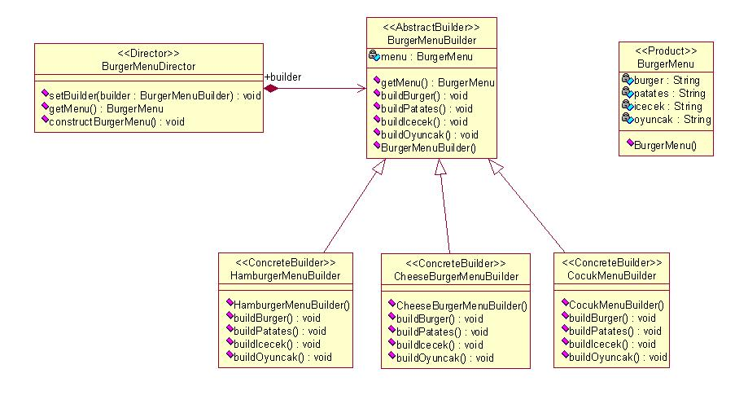
yaratım
gösterim

Slide 11
Sonuçlar
Karmaşık bir nesnenin nasıl yaratıldığı gizlenmiş olur.
Nesnelerin çok basamaklı ve farklı şekillerde oluşturulmasına imkan sağlar. (Tek basamaklı Factory ile kıyaslandığında)
Product’ın içsel gösterimini istemciden gizler.
Nesnenin oluşturulması Factory’ye kıyaslandığında daha çok alan bilgisi gerektirir.

Slide 12
Builder vs Abstract Factory
Builder
Abstract Factory
Yapılan şeyin nasıl yapıldığı ile ilgilenir.
Yapılacak karmaşık şeyin mantığı Builder da tutulur ve istemciden gizlenir. İstemci belirli bir yapılandırma istediğinde, bu gösterimin oluşturulmasını Builder yönetir.
Yapılan şeyin ne olduğu ile ilgilenir.
Nesnenin hangi tipte olacağı gibi bir seçenek varsa bu run-time’da belli olur. İstemci belirli bir yapılandırmadan ziyade genel özellikleri olan bir arayüz tipindeki nesneyi kullanır.

